Slide 1
Проект Block Strike
Авторы: Арслан и Алексей

Slide 2
Цели и задачи: Цель: Создать 2D-игру "Block Strike" с динамичным геймплеем на основе библиотеки Pygame. Задачи: -Изучить возможности Pygame для разработки 2D-игр. -Реализовать игровой процесс с движением персонажа -и стрельбой. -Добавить врагов и систему очков. -Интегрировать графику и звуковые эффекты. -Оптимизировать код и исправить возможные ошибки.

Slide 3
Блок-схема и техническое задание Техническое задание: Язык программирования: Python Библиотека: Pygame Игровой процесс: Перемещение персонажа, стрельба, столкновения, система очков Графика: Спрайты в пиксель-арт стиле Звуки: Звуковые эффекты стрельбы и столкновений Оконный режим: 800x600 пикселей Блок схема: меню -> начало игры -> передвижение -> стрельба -> столкновения -> начисление очков -> завершение игры

Slide 4
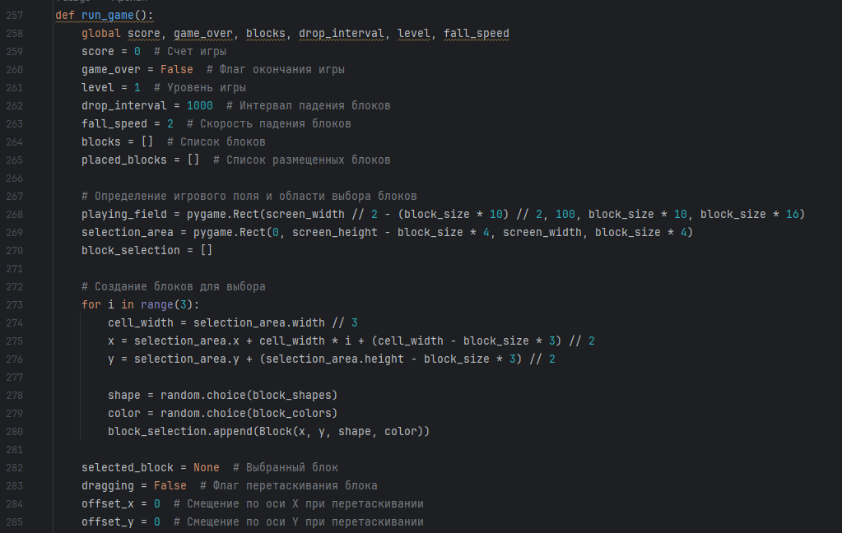
Код программы

Slide 5
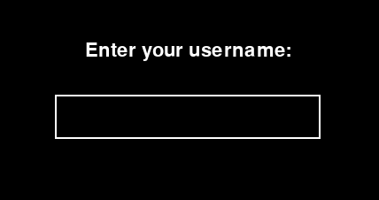
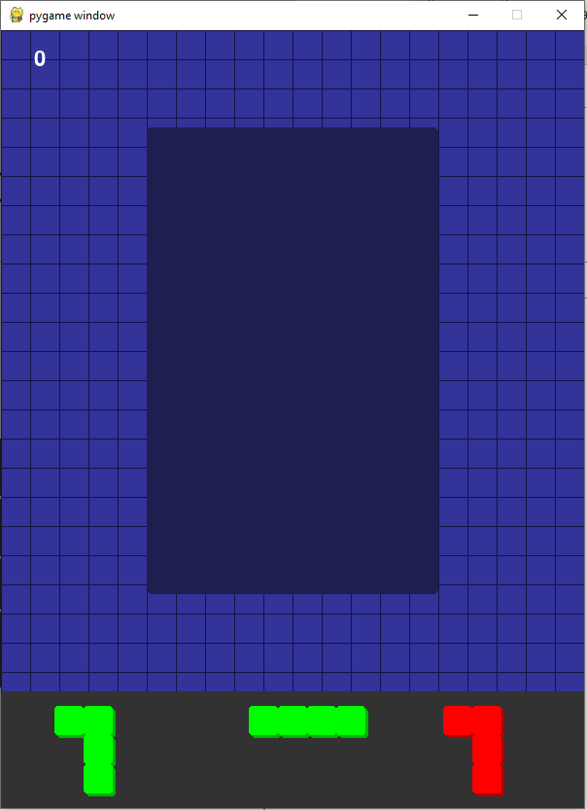
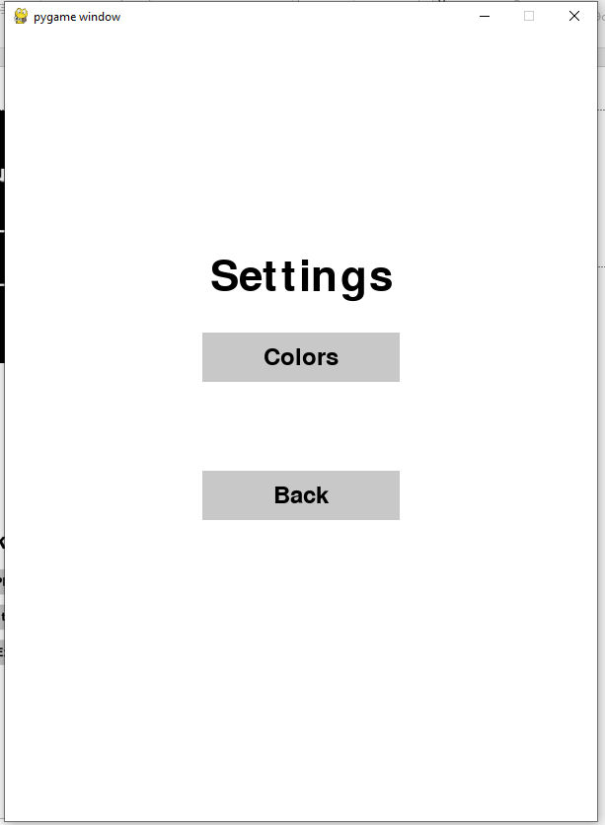
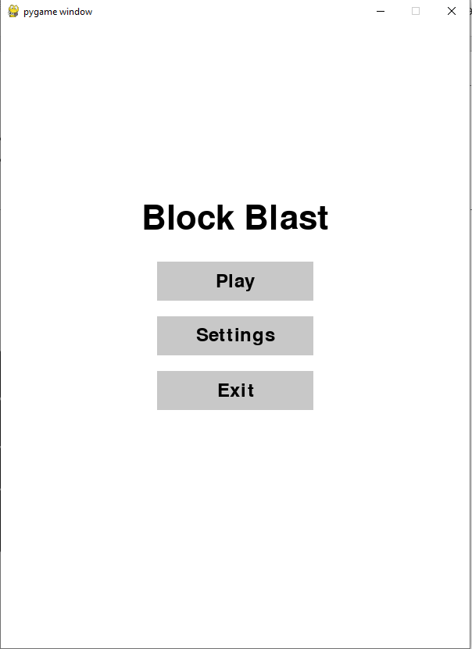
Окна:

Slide 6
Используемые виджеты и файлы
Pygame: для графики и обработки событий
Картинки (PNG, JPG): спрайты персонажей и фона
Текстовые файлы (txt, JSON): сохранение настроек и рекордов
Звуковые файлы (MP3, WAV): эффекты стрельбы и столкновений

Slide 7
Выводы
Реализована базовая механика игры "Block Strike".
Персонаж может двигаться и стрелять.
Добавлены враги и система очков.
Улучшен интерфейс и графика.
Использованы основные функции Pygame для работы с окнами, событиями и изображениями.

Slide 8
Планы на будущее
Улучшить графику и анимации.
Оптимизировать производительность игры.
Разработать систему уровней и улучшений персонажа.

